Slide 1
Rescate de inmigrantes en embarcaciones a la deriva en el Mediterráneo
Net disruptors

Slide 2
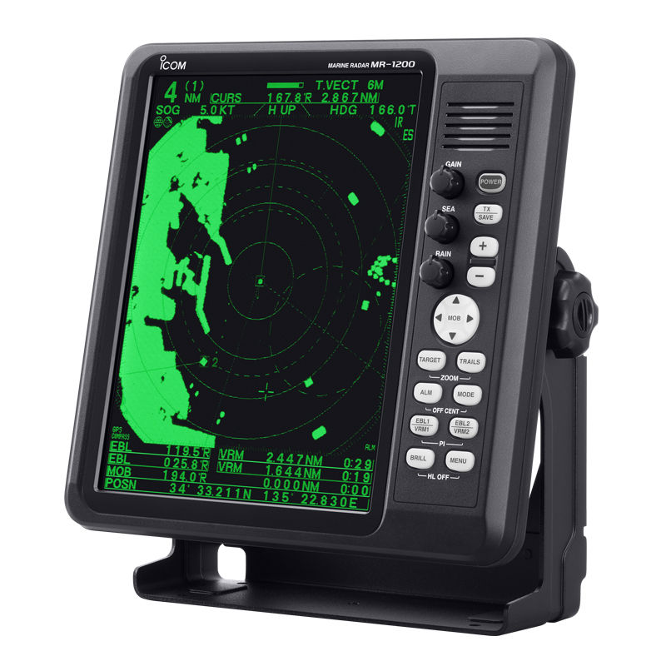
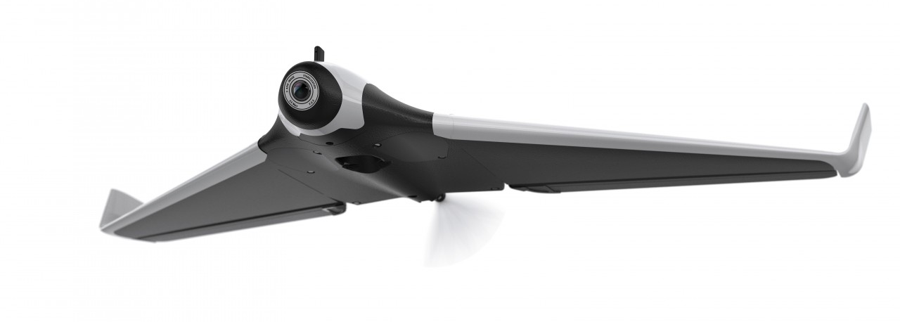
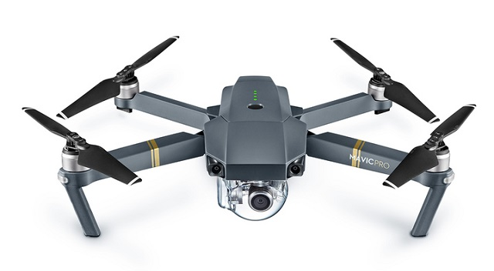
Detección
Automatizada mediante visón para computadores y radar.
Obtención de imágenes mediante drones:
Patrulleros: Aviones de gran autonomía con base a tierra.
Analizadores: Multicópteros de vuelo a punto fijo en las embarcaciones.
Comunicación redundante por satélite, GSM y radio.
Notes:
Procesado de imagen en tiempo

Slide 3
Detección. Estrategia.
Diagrama

Slide 4
Detección. Aeronaves.
Patrulleros:
Tipo: Fying wing autónomo.
Autonomía/Rango: 4 horas / 140km
Equipo: Cámara térmica, cámara estándar, computadores , telemetría y sensores meteorológicos
Coste: 5000€
Analizadores:
Tipo: Multicópteros
Autonomía: 1h / 25km
Equipo: Cámara estándar, computadores, telemetría y altoavoces.
Coste: 1000€

Slide 5
Análisis
Drone pequeño y su labor
Equipo de tierra: Carteles y mensajes

Slide 6
Maniobra
Estara planificada de antemano gracias al drone pequeño.
Estado gente
Tipologia

Slide 7
Rescate
Psicologico mensajes y comunicacion.
Tener en cuenta analfabetos, maniobras zodiacs o barcos grandes y lanchas.
Hardwae barcos: Polispastos, redes,…

Slide 8
Regreso
Mensajes orales y gestuales.
Alimentacion, primeros auxilios,…
Iconogramas explicativos.

Slide 9
Integración
Informes integración
Publicidad en internet, salidas profesionales para acogidos.

